Slide 1
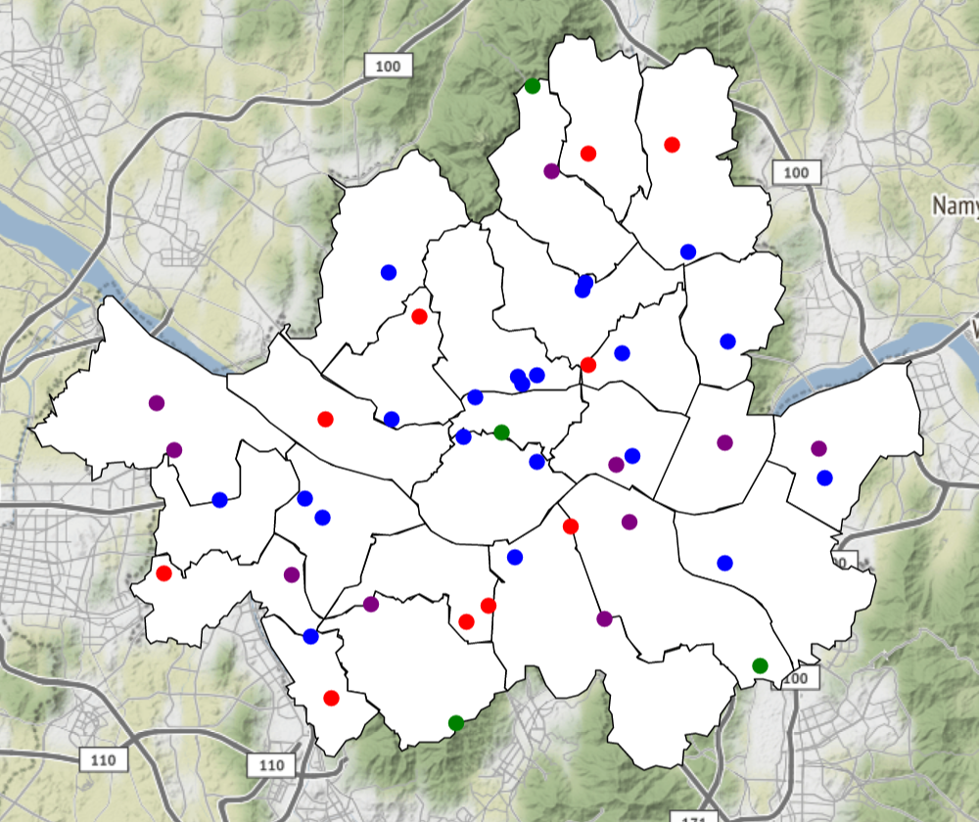
02
토지 이용 데이터
프로젝트 분석
변수3 : 주거밀집도
‘소상공인시장진흥공단_상가(상권)정보.csv’
2015~2020
공공데이터포털(https://www.data.go.kr/)
위도, 경도 활용하여 관측소 반경 500m 이내 상가 추출 후 비율로 정리
관측소명 | 음식 | 소매 | 생활서비스 | 숙박 | 학문/교육 | 부동산 | 관광/여가/오락 | 스포츠
중구 | 43.53915 | 41.9478 | 9.102482 | 1.973265 | 1.400382 | 1.273074 | 0.636537 | 0.127307
종로구 | 16.97667 | 75.58336 | 3.855259 | 0.811633 | 0.980724 | 0.913088 | 0.87927 | 0
 |  | 〮〮〮 |  |  |  | 〮〮〮
미세먼지 관측소 주변 용도지역(2015~2020)
주거밀집도 = 음식 + 소매 + 생활서비스
: 음식, 소매, 생활서비스 비율이 높을 수록 주거지역, 낮을 수록 상업지역, 공업지역으로 지정
● 주거지역
● 상업지역
● 공업지역
● 녹지지역

